Slide 1
xv6源码
实例分析-2
汇报人：1802张恒佳
小组成员：1802王一佳 1804张一龙

Slide 2
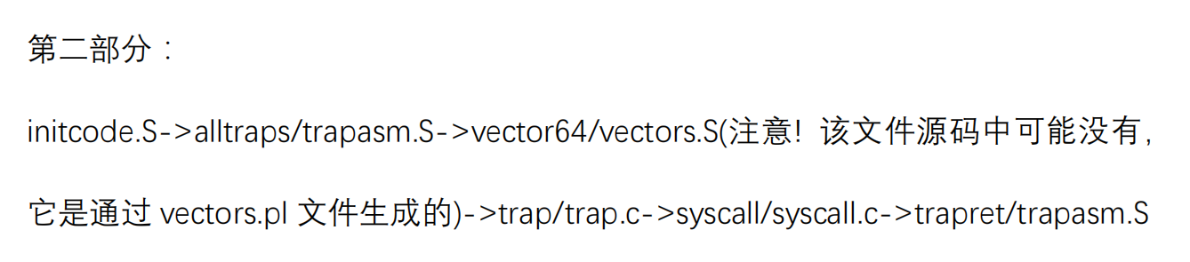
initcode.S：执行int指令，陷入内核，告诉内核运行exec这个系统调用
vector.S：产生中断处理函数的入口点，将errno和trapno压栈
alltraps/trapasm.S：建立trapframe；调用C中断处理程序trap，根据trapno调用syscall函数进行具体的系统调用处理
trapret：弹出寄存器，恢复现场，退回到用户空间。
Notes:
用户态告诉内核运行一个系统调用exec。切态，参数传递。
流程。

Slide 3
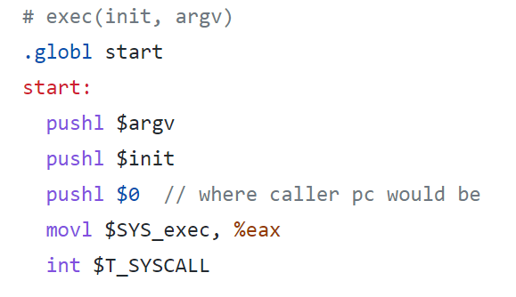
1. initcode.S 这段用户态代码是如何向内核传递参数的？
将argv，init，0堆入栈中；
将系统调用需要的参数SYS_exec放入寄存器，之后执行int指令陷入内核，之后会将寄存器值压入内核栈。
Notes:
initcode中主要的工作是执行了exec，exec作用是会把当前进程的内存空间和寄存器给替换成新的，

Slide 4
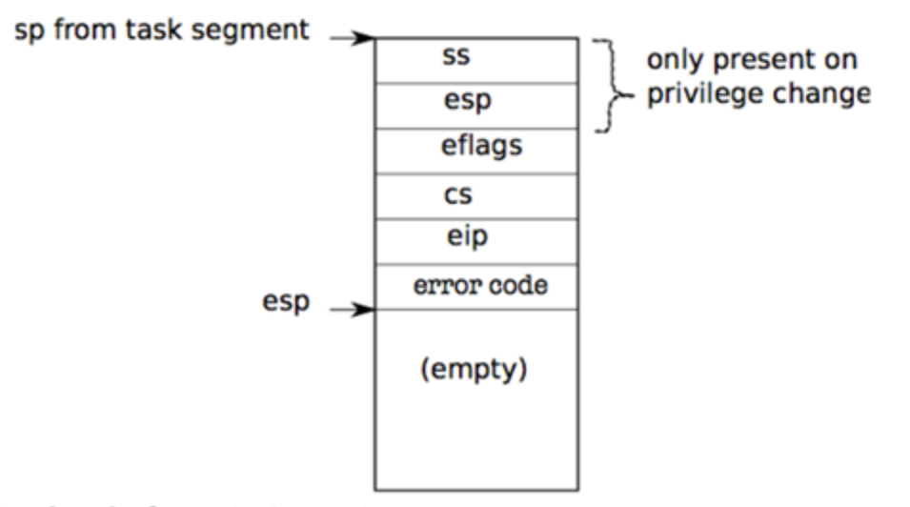
2. initcode.S 代码中，int指令的作用？
引发中断，调用中断例程：
从IDT（Interrupt descriptor table）获取第n个描述符（具体到initcode.S中，为T_SYSCALL，其值为64，表示中断类型为系统调用）
检查%cs中CPL与第n个gate的DPL的大小关系，CPL<=DPL则有权限发起中断。（PL：privilege level）

Slide 5
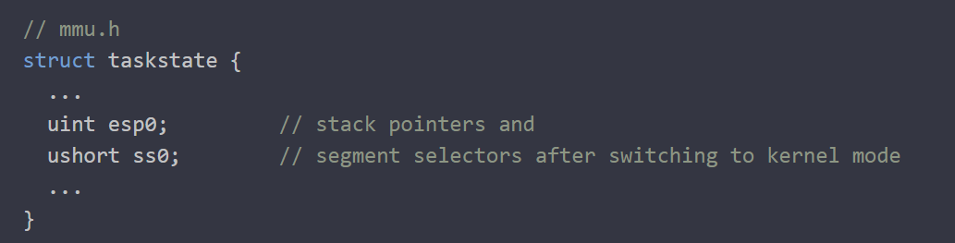
2. initcode.S 代码中，int指令的作用？
3. 如果第n个gate的DPL>目标段选择符（segment selector）的DPL，则需要权限提升，以便有权限执行interrupt handler。同时将进程从用户栈切换到内核栈：
%ss和%esp（用户栈的地址）备份在CPU内部寄存器→读取taskstate中的%ss和%esp载入CPU，进程转而使用内核栈
→将备份的%ss、%esp保持到内核栈上
4. 设置%eflags，设置%cs和%eip为描述符中的值
5. 将相应寄存器值压入栈中
Notes:
中断有时会涉及在user mode到kernel mode之间的切换，这个切换过程涉及到将程序使用的栈从user stack切换到kernel stack。为管理kernel stack的位置，xv6使用了一个特殊的数据结构taskstate，其中ss0和esp0字段分别保存了%ss和%esp的状态
interrupt handler必须在内核态上执行

Slide 6
3. int指令执行完后，栈指针%esp指向的用户栈还是内核栈？内核栈发生了什么变化?int指令执行完后，控制转移到了什么地方？为什么？
1）%esp指向内核栈（从用户态向内核态切换时，内核不能使用用户栈）
2）内核栈保存了用户栈的%esp和%ss值，压入%eflags，%cs，%eip。处理器从相应的IDT表项中获得加载新的%eip和%cs
3）控制转移到了内核。接下来的操作是对内核栈进行操作。
Notes:
interrupt handler必须在内核态上执行

Slide 7
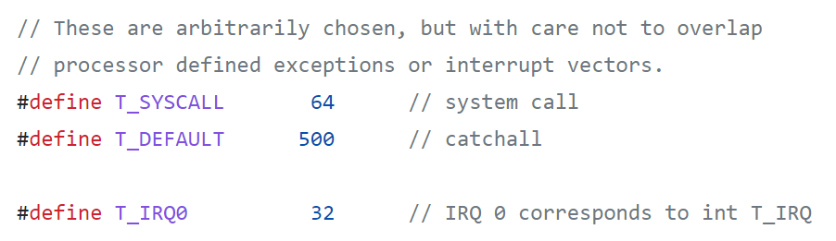
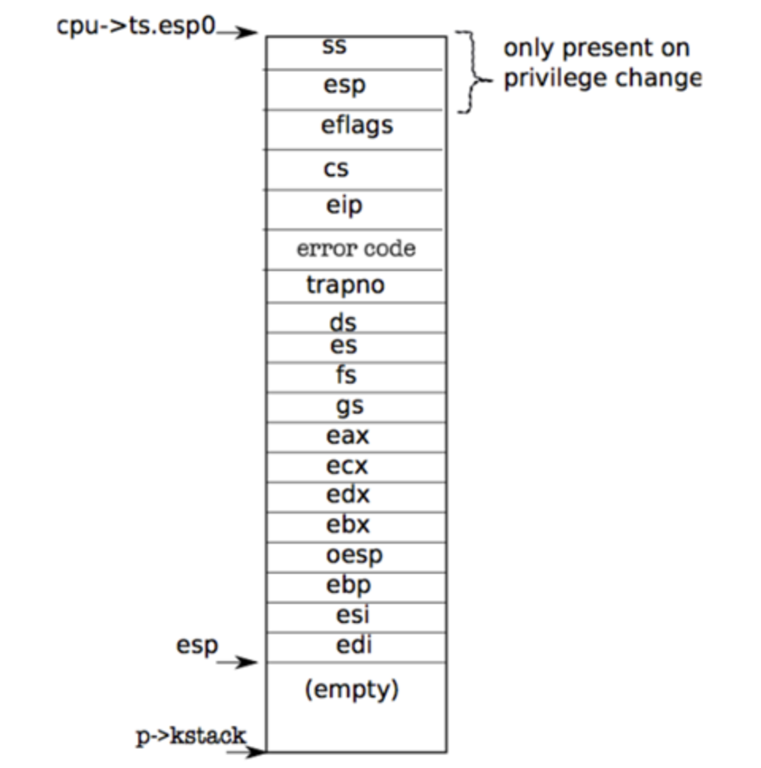
4. 执行系统调用时，trapframe中的trapno的值是多少？在什么地方压栈的？
Trapno的值为T_SYSCALL，即64。该值定义在traps.h中。表示中断类型为系统调用。
在int指令执行时，压入寄存器值后，使用一个perl脚本产生IDT表项指向的中断处理函数入口点。每一个入口点都会压入一个错误码，压入中断号，并跳转到alltraps。

Slide 8
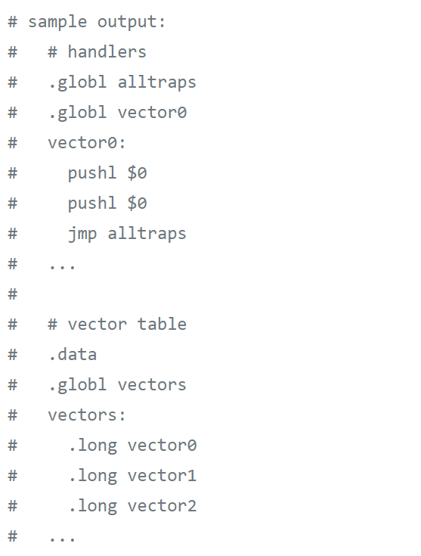
4. 执行系统调用时，trapframe中的trapno的值是多少？在什么地方压栈的？
压入%eflags，%cs，%eip后，跳转到vector64指令，由vector.pl文件生成vector.S文件（如图例），压入errorno和trapno。随后跳转到alltraps（trapasm.S）继续执行。
errorno
此处为实际64（trapno）

Slide 9
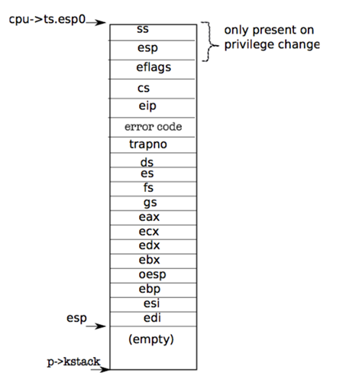
5. 汇编代码在调用 c 代码时，是如何向 c 传递参数的？
以 trap 函数的 tf 参数为例
中断号压入后，Alltraps接着压入 %ds, %es, %fs, %gs, 以及通用寄存器，使得内核栈上压入一个 trapframe（中断帧）结构体，这个结构体包含了中断发生时处理器的寄存器状态。
trapframe

Slide 10
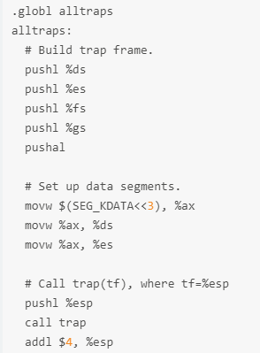

5. 汇编代码在调用 c 代码时，是如何向 c 传递参数的？
以 trap 函数的 tf 参数为例
tf 参数的类型是trapframe struct
Alltraps把%esp压栈，%esp指向 tf 参数所存的位置

Slide 11
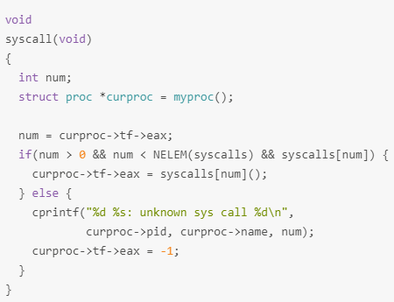
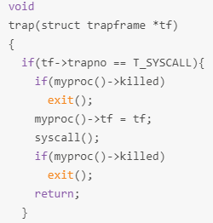
6. trap 函数执行完 syscall 后，return 到哪里？
Notes:
函数结束的时候存进栈里，切态之前加载到寄存器里。

Slide 12
6. trap 函数执行完 syscall 后，return 到哪里？
系统调用函数的返回值存入%eax，其位于内核栈的中断帧结构中。
Notes:
函数结束的时候存进栈里，切态之前加载到寄存器里。

Slide 13
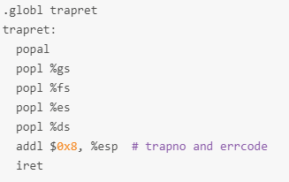
7. 系统调用的返回值是如何从内核态返回到用户态的？
当 trap 返回用户空间时，%eax在内核栈中的值会从 cp->tf 中加载到寄存器中
Notes:
函数结束的时候存进栈里，切态之前加载到寄存器里。

Slide 14
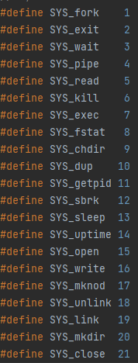
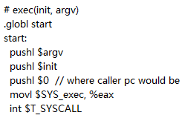
8. initcode.S 执行的是哪个 syscall？是通过什么方式告知内核的？
执行的是exec
其系统调用号为SYS_exec = 7

Slide 15
8. initcode.S 执行的是哪个 syscall？是通过什么方式告知内核的？
在执行int 0x40陷入内核之前，系统调用号被放入%eax寄存器中，其值在int后被Alltraps压入内核栈中。

Slide 16
总结：
进程通过指令int进入中断，由于涉及从user stack到kernel stack的切换，int将首先备份用户栈对应的%ss和%esp，从taskstate中读取内核栈对应的%ss和%esp。此后使用内核栈。
将当前控制流的%elags、%cs、%eip压栈
根据trapno从idt中查找相应的gate，进行权限验证，如果验证通过，将gate中记录的interrupt handler指令的地址载入%cs和%eip中，并设置%eflags
将err和trapno序号压栈

Slide 17
通过alltraps建立trap frame，将%ds、%es、%fs、%gs以及所有通用寄器压栈
将当前trap frame地址%esp压栈，它将被解读为一个指向trap frame的指针，被trap函数引为参数
调用trap函数
从trap函数返回后，从栈上弹出参数
通过trapret，将执行trap之前通用寄存器和%ds、%es、%fs、%gs的内容从栈上弹出，恢复到各自的位置。从栈上弹出err和trapno。
执行iret，恢复%elags、%cs、%eip，因为涉及权限恢复，还需要还原%ss和%esp

Slide 18
Linux中内核态和用户态之间数据传递有哪些方式？
在用户空间，通过系统调用函数来访问内核空间，是最常用的一种用户态和内核态通信的方式。
除此之外，主要还有以下四种方式：
netlink套接口
procfs（/proc）
sysctl（/proc/sys）
sysfs（/sys）

Slide 19
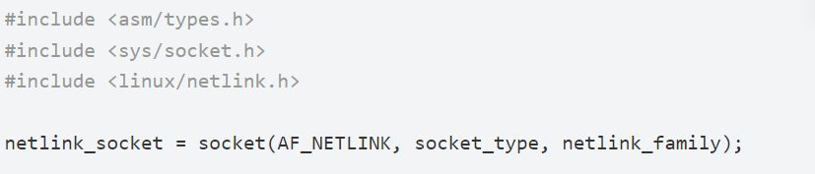
Linux中内核态和用户态之间数据传递有哪些方式？
netlink套接口
netlink 是 Linux 用户态与内核态通信最常用的一种方式。本质上是一种socket。
Notes:
TCP服务器端依次调用socket()、bind()、listen()之后，就会监听指定的socket地址了。TCP客户端依次调用socket()、connect()之后就想TCP服务器发送了一个连接请求。TCP服务器监听到这个请求之后，就会调用accept()函数取接收请求，这样连接就建立好了。之后就可以开始网络I/O操作了，即类同于普通文件的读写I/O操作。
我的理解就是Socket就是该模式的一个实现：即socket是一种特殊的文件，一些socket函数就是对其进行的操作（读/写IO、打开、关闭）。
Socket()函数返回一个整型的Socket描述符，随后的连接建立、数据传输等操作都是通过该Socket实现的。

Slide 20
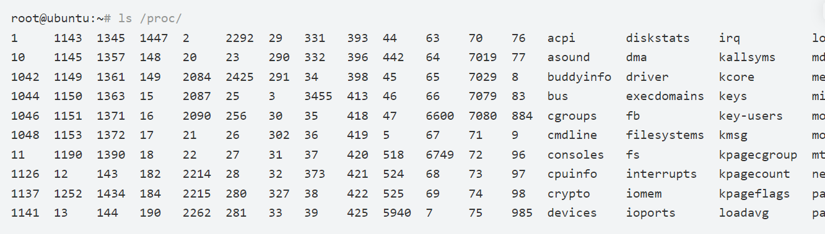
Linux中内核态和用户态之间数据传递有哪些方式？
procfs（/proc）进程文件系统
内核以文件的形式展示自己的内部信息。
用户读写/proc下的文件，就是读写内核相关的配置参数。
Notes:
procfs 是 进程文件系统 的缩写，它本质上是一个伪文件系统，为什么说是 伪 文件系统呢？因为它不占用外部存储空间，只是占用少量的内存，通常是挂载在 /proc 目录下。
我们在该目录下看到的一个文件，实际上是一个内核变量。内核就是通过这个目录，以文件的形式展现自己的内部信息，相当于 /proc 目录为用户态和内核态之间的交互搭建了一个桥梁，用户态读写 /proc 下的文件，就是读写内核相关的配置参数。
比如常见的 /proc/cpuinfo、/proc/meminfo 和 /proc/net 就分别提供了 CPU、内存、网络的相关参数。
数字表示进程号（PID），每个文件包含该进程所有的配置信息，包括进程状态、文件描述符、内存映射等等，
内核通过一个个的文件来暴露自己的系统配置信息，这些文件，有些是只读的，有些是可写的，有些是动态变化的，比如进程文件，当应用程序读取某个 /proc/ 文件时，内核才会去注册这个文件，然后再调用一组内核函数来处理，将相应的内核参数拷贝到用户态空间，这样用户读这个文件就可以获取到内核的信息。

Slide 21
Linux中内核态和用户态之间数据传递有哪些方式？
sysctl（/proc/sys）
本质上还是用到了文件的读写操作，来完成用户态和内核态的通信。
procfs主要是输出只读数据，而sysctl输出的大部分信息是可写的。
sysfs（/sys）
sysfs 是将一些原本在 procfs 中的，关于设备和驱动的部分，独立出来，以 “设备树” 的形式呈现给用户。
Notes:
它主要是被用来修改内核的运行时参数，换句话说，它可以在内核运行过程中，动态修改内核参数。

Slide 22


THANKS

